Slide 1
3장 변수와 데이터 입력

Slide 2

컴퓨터 프로그램 - 정보 처리 - 현실 세계의 데이터를 컴퓨터에 놓고 필요할 때 처리해서 원하는 결과를 얻는것

Slide 3
자료형
자료형이란? 현실 세계의 다양한 데이터를 효율적으로 저장하고 처리하기 위해 프로그램에서 미리 정의된 데이터의 형식을 의미합니다.
프로그램에서 사용되는 자료형은 다음과 같다. 예,아니오(true,false) 형태의 값을 저장할 수있는 불리언 (boolean), 소수점이 없는 숫자 정수(int), byte, short, long 되도록 int를 사용하자. 소수점이 있는 숫자 실수 (double), float 되도록 float를 사용하자. 문자(char), 문자 기호적으로 나타낼수 있는 최소한의 단위를 문자라고 한다. 문자열(String) 문자가 모여서 문자열을 이룬다.
불리언, 정수, 실수, 문자열 —> boolean, int, double, String

Slide 4
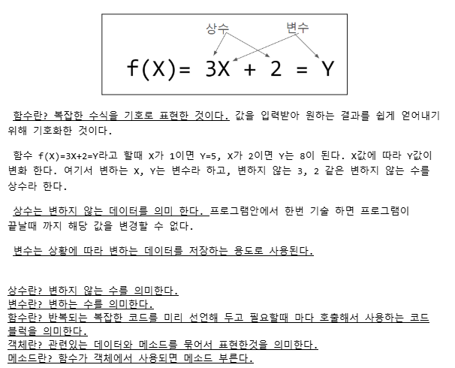

Slide 5
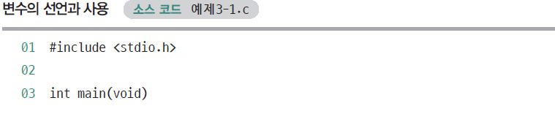
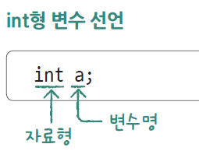
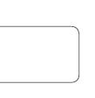
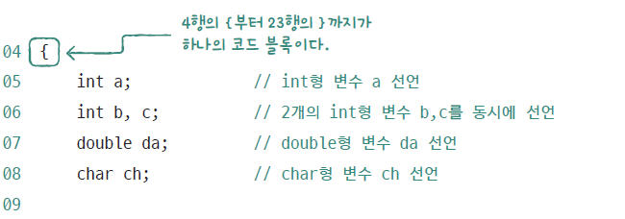
03 - 1 변수
변수 선언 방법 (1/3)
자료형과 변수명으로 선언

Slide 6
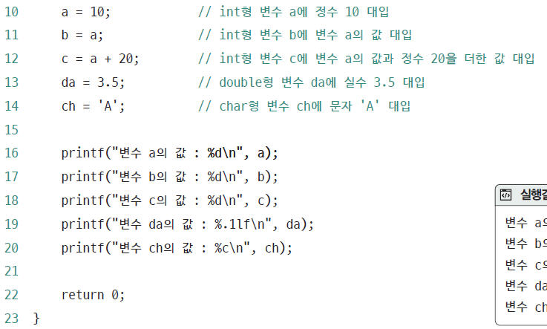
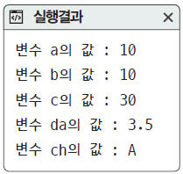
03 - 1 변수
변수 선언 방법 (2/3)

Slide 7
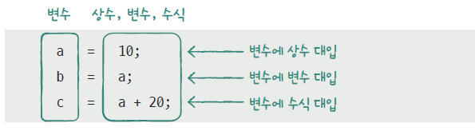
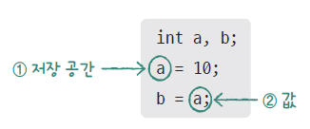
03 - 1 변수
변수 선언 방법 (3/3)
대입 연산자(=)는 왼쪽 변수에 오른쪽 값 저장
대입 연산자 왼쪽 변수는 저장 공간, 오른쪽은 값이다.

Slide 8
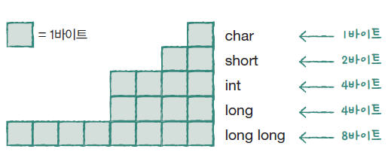
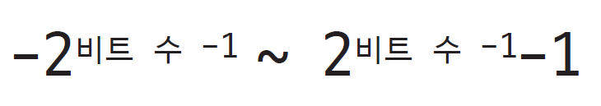
03 - 1 변수
정수 자료형
정수를 저장하는 자료형(data type)의 종류
자료형에 따라 저장할 수 있는 값의 범위 계산

Slide 9
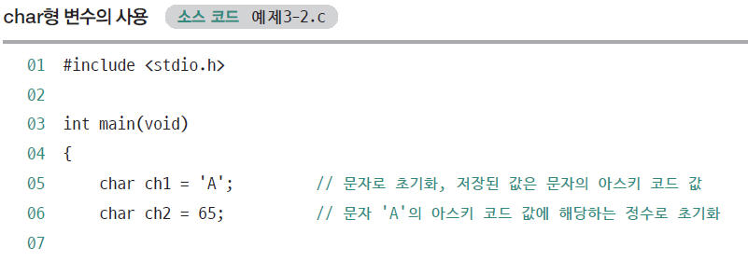
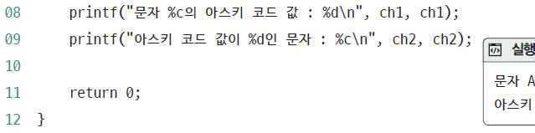
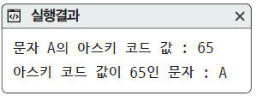
03 - 1 변수
char형 변수

Slide 10
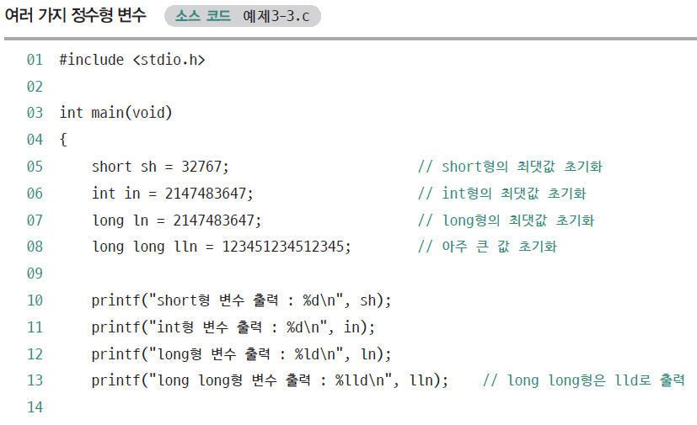
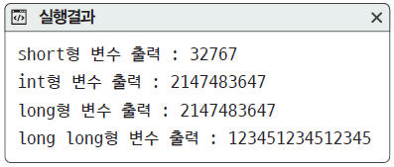

03 - 1 변수
여러 가지 정수형 변수

Slide 11
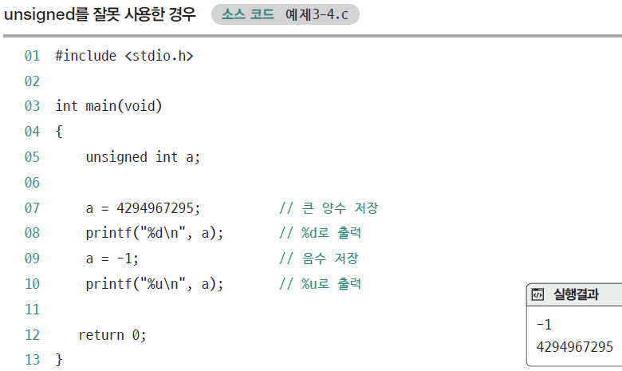
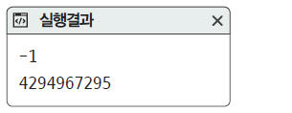
03 - 1 변수
unsigned 정수 자료형 (1/2)

Slide 12
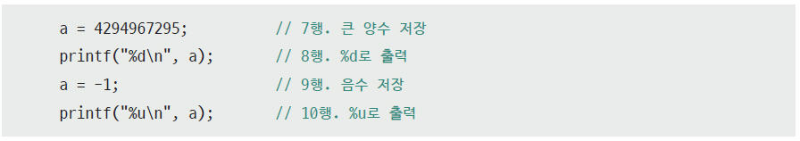
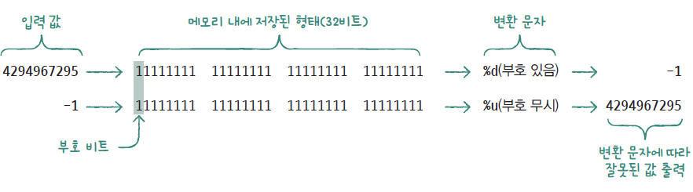
03 - 1 변수
unsigned 정수 자료형 (2/2)
unsigned 자료형은 항상 양수만 저장하고 %u로 출력한다.

Slide 13
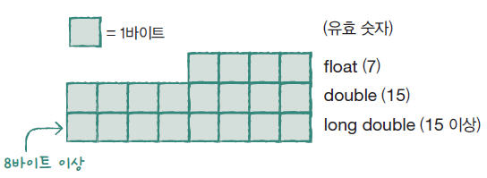
03 - 1 변수
실수 자료형 (1/2)
실수를 저장하는 자료형의 종류
유효 숫자가 많을 수록 더 정확한 값을 표현할 수 있다.

Slide 14
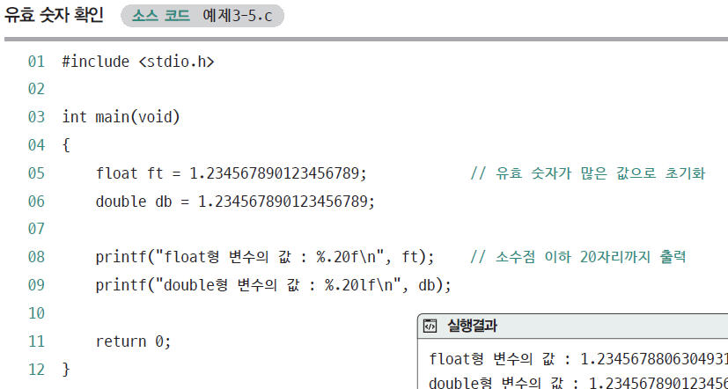
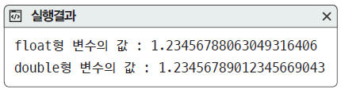
03 - 1 변수
실수 자료형 (2/2)

Slide 15
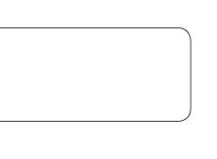
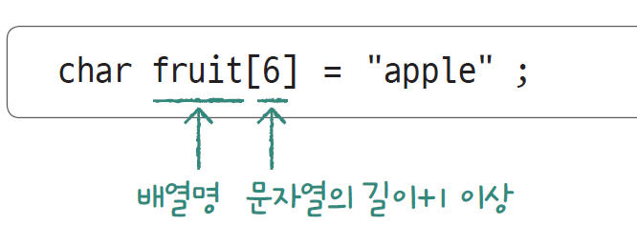

03 - 1 변수
문자열 저장 (1/3)
문자열은 char 배열에 저장
배열의 크기는 널 문자( ) 를 위해 1이상 크게 확보

Slide 16
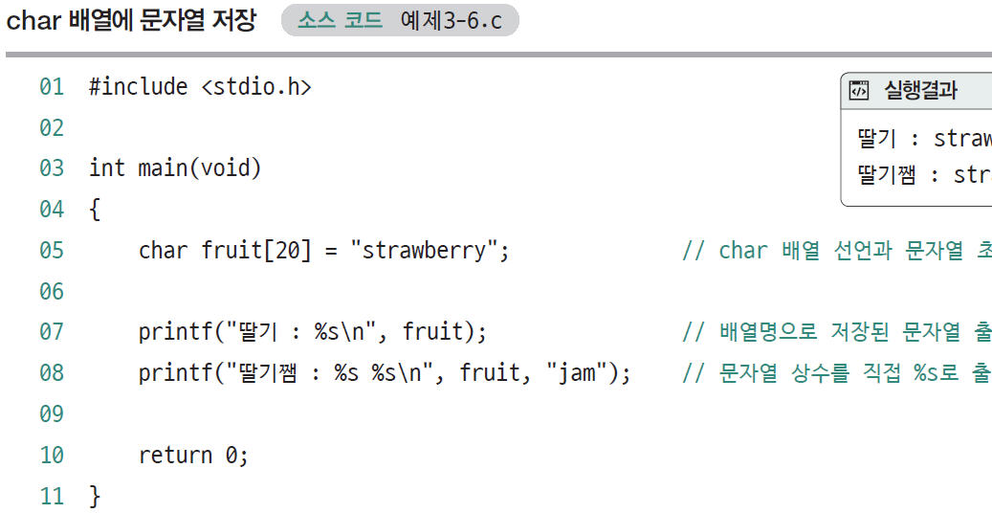
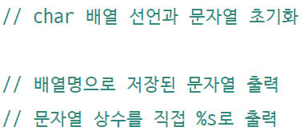
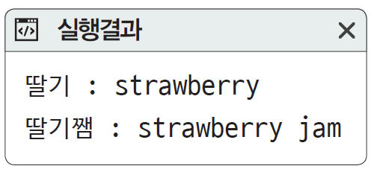
03 - 1 변수
문자열 저장 (2/3)

Slide 17
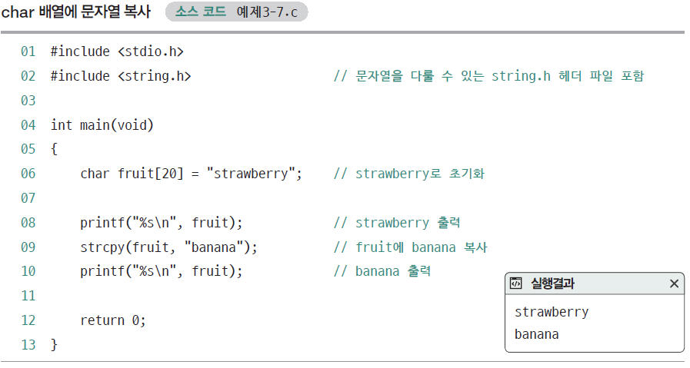
03 - 1 변수
문자열 저장 (3/3)
새로운 문자열 저장은 strcpy 함수 사용

Slide 18
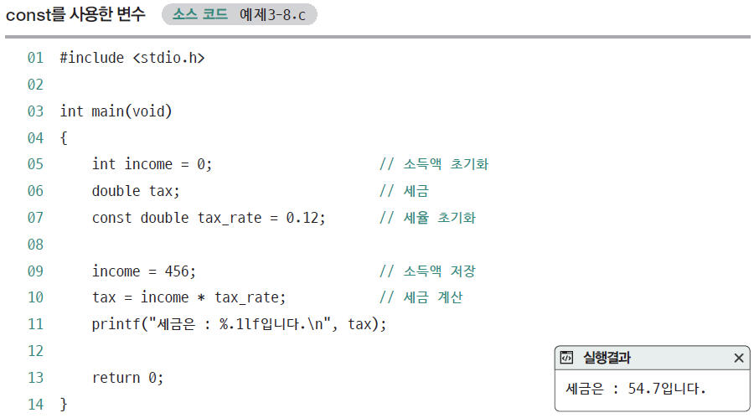
03 - 1 변수
const를 사용한 변수
const를 사용한 변수는 초깃값 수정 불가

Slide 19
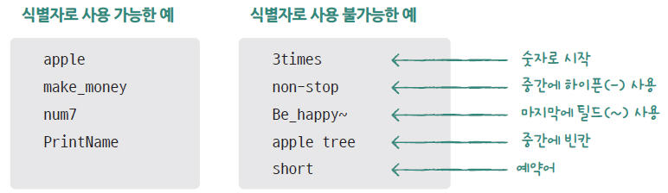
03 - 1 변수
예약어와 식별자
예약어는 컴파일러와 약속된 단어, 식별자는 사용자가 만든 단어
식별자를 만드는 규칙
알파벳 A~Z, a~z, 숫자 0~9, _(밑줄)만 사용
숫자로 시작할 수 없다.
대문자와 소문자는 서로 다른 식별자

Slide 20
키워드로 끝내는 핵심 포인트
변수 선언으로 메모리에 저장 공간을 확보하며 대입 연산자(=)로 변숫값을 초기화하거나 값을 저장한다. 초기화하지 않은 변수에는 쓰레기 값이 들어 있다.
변수의 형태를 자료형이라 하며 정수형과 실수형으로 나눈다.
변수에 const를 사용하면 상수처럼 사용할 수 있다.
예약어는 컴파일러와 약속된 단어이고, 식별자는 사용자가 만들어낸 단어이다.

Slide 21
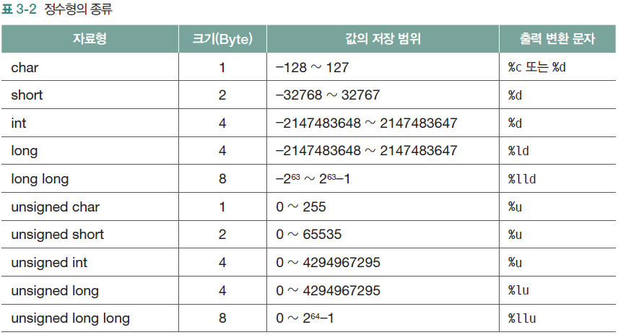
표로 정리하는 핵심 포인트 (1/2)

Slide 22
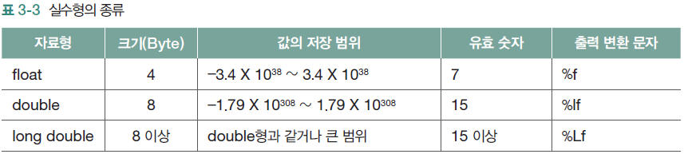
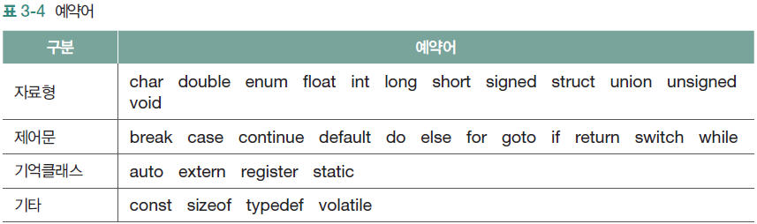
표로 정리하는 핵심 포인트 (2/2)

Slide 23
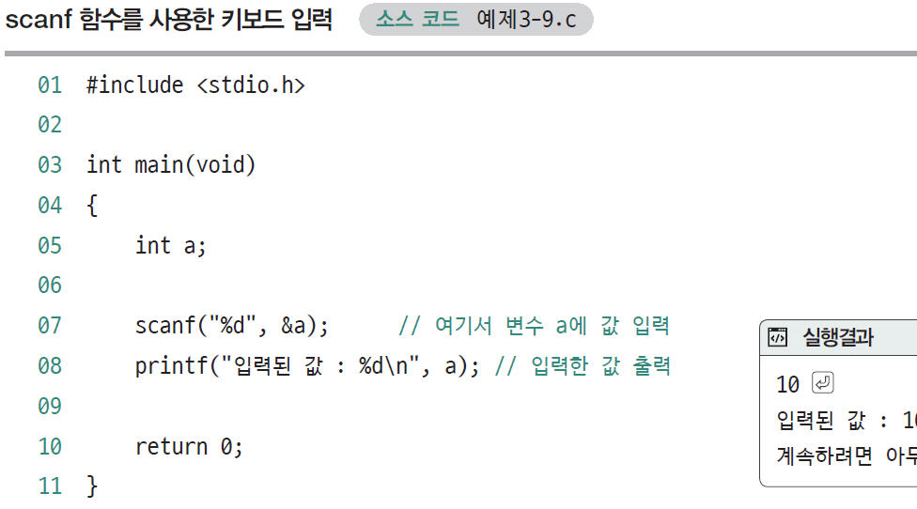
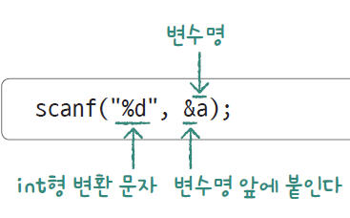
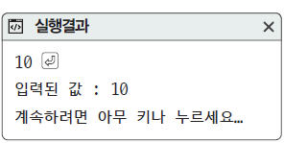
03 - 2 데이터 입력
scanf 함수의 사용법 (1/2)

Slide 24
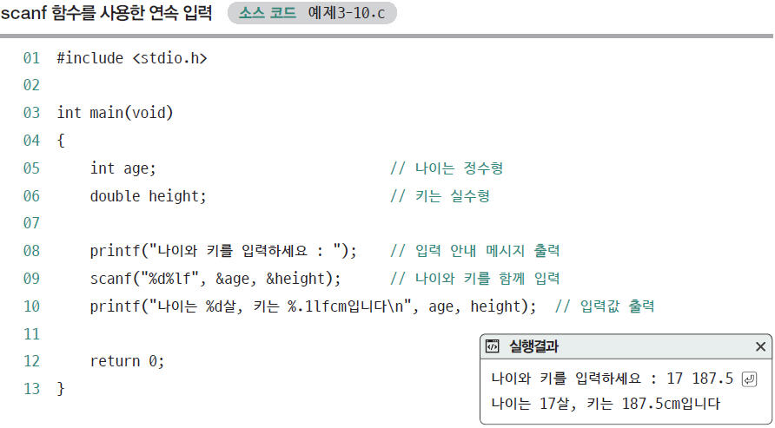
03 - 2 데이터 입력
scanf 함수의 사용법 (2/2)

Slide 25
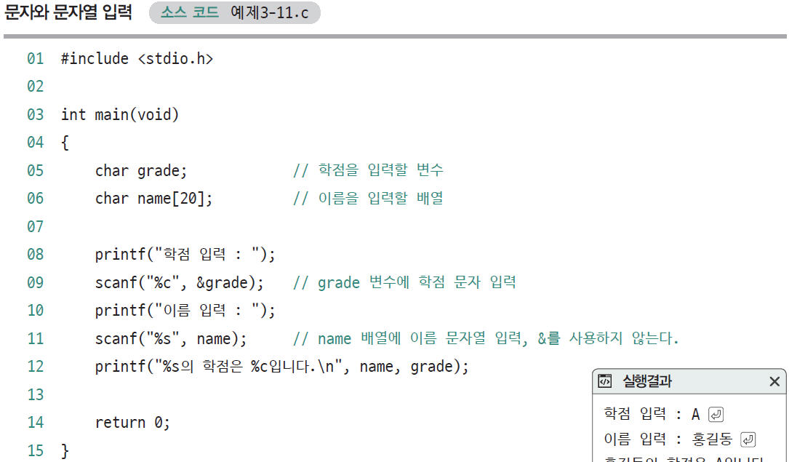
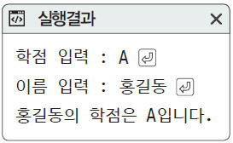
03 - 2 데이터 입력
문자와 문자열의 입력

Slide 26

키워드로 끝내는 핵심 포인트
scanf 함수로 입력할 때 변수 앞에 &를 사용한다.
둘 이상의 값을 입력할 때는 Space Bar , Tab , Enter 로 구분한다.
문자열 입력은 char 배열을 이용하며 &기호를 사용하지 않는다.

Slide 27
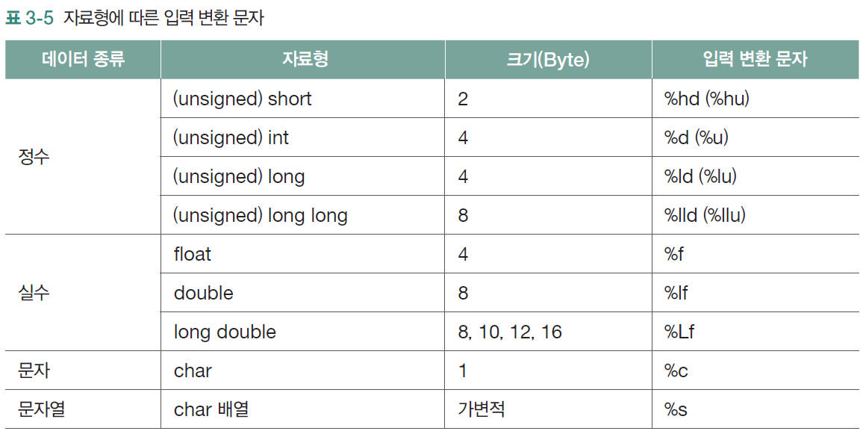
표로 정리하는 핵심 포인트

